Slide 1
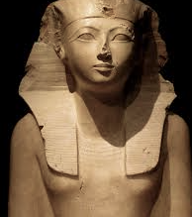
Hatshepsut
MILA E SINA – 1F 2026

Slide 2
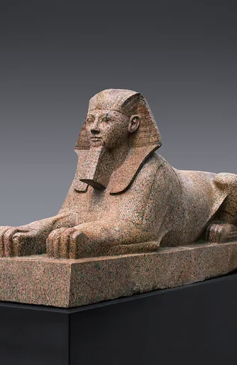
indice
Identickit
La sua morte
Dopo la morte
Scoperte archeologiche
Curiosità
Libro
Video
attività
la sua storia
storia famigliare

Slide 3
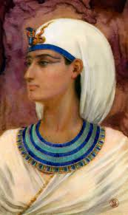
identickit
Nome: Hatshepsut, significa “la più nobile tra le nobildonne“
Nata: intorno al 1508-1507 a.C
Luogo di nascita: Tebe, Egitto
Morte: intorno al 1458 a.C a 53 anni
Ruolo: faraone
Immagine: spesso raffigurata in ambiti maschili
fisico: all‘imite dell‘obesità

Slide 4
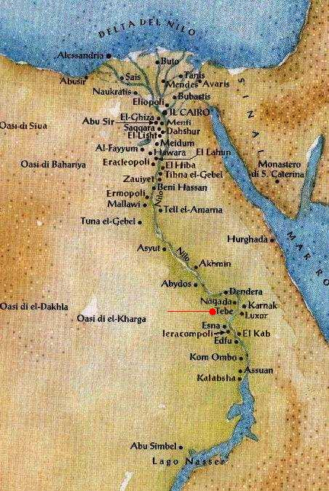

Slide 5
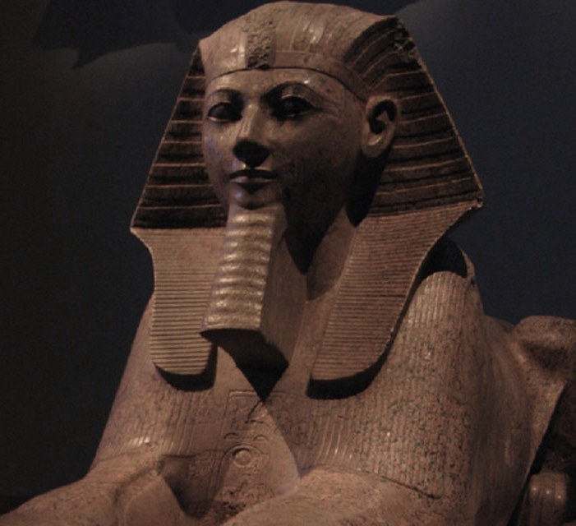
La sua storia
Regnò circa nel 1473-1458 a.C.
  fu una delle poche donne a governare l'antico Egitto come faraone a pieno titolo, segnando la XVIII dinastia con un regno prospero e pacifico
Immagine maschile
  Per adeguarsi alla tradizione che voleva il faraone maschio, si fece raffigurare con il gonnellino reale, il copricapo nemes e la barba posticcia, assumendo titoli maschili. Ma tutto il popolo sapeva che era una donna,e lo accetavano

Slide 6
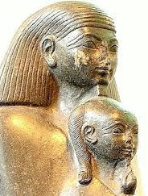
Storia famigliare
Thutmose I e la regina Ahmose ebbero una figlia che chiamarono Hatshepsut. Il padre ebbe altri figli con donne diverse, uno di questi era Thutmose II, che sposò la sua sorellastra Hatshepsut. Ebbero una flglia di nome Neferura. Thutmose II ha avuto comunque altri figli con donne diverse uno di questi fu Thutmose III

Slide 7
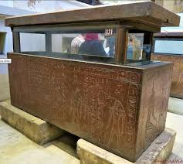
la sua morte
Morì il 16 gennaio 1458 a.C.
  all'età di circa 53 anni, probabilmente per cause naturali legate a malattie, dopo aver regnato oltre 20 anni.
Causa della morte
  Sebbene non ci siano fonti scritte contemporanee, le analisi mediche sulla presunta mummia suggeriscono che la regina soffrisse di diabete, cancro, problemi articolari o sovrappesità

Slide 8
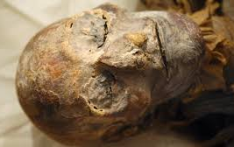

Slide 9
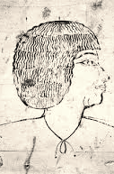
Dopo la morte
Tempio di Hatshepsut
  Dopo la sua morte, suo figliastro Thutmose III tentò di cancellare tutto quello che era in sua memoria, provando a cancellare il nome e le immagini di Hatshepsut dalle pareti, ma il tempio ha preservato gran parte della sua storia.
  Tempio Deir el-Bahri
  Il tempio di Deir el-Bahari, noto come Djeser-Djeseru "Santo dei Santi" è un monumentale tempio funerario situato in Egitto, sulla riva occidentale del Nilo a Luxor. Edificato dalla regina-faraone Hatshepsut (XVIII dinastia) con l'architetto Senenmut, si distingue per le sue maestose terrazze incastonate nella roccia calcarea.
  Architetto Senenmut e uomo fiducia
  Il legame tra Hatshepsut, la regina che si proclamò faraone, e Senenmut, il suo architetto e consigliere di umili origini, è uno dei misteri più affascinanti dell'Antico Egitto

Slide 10
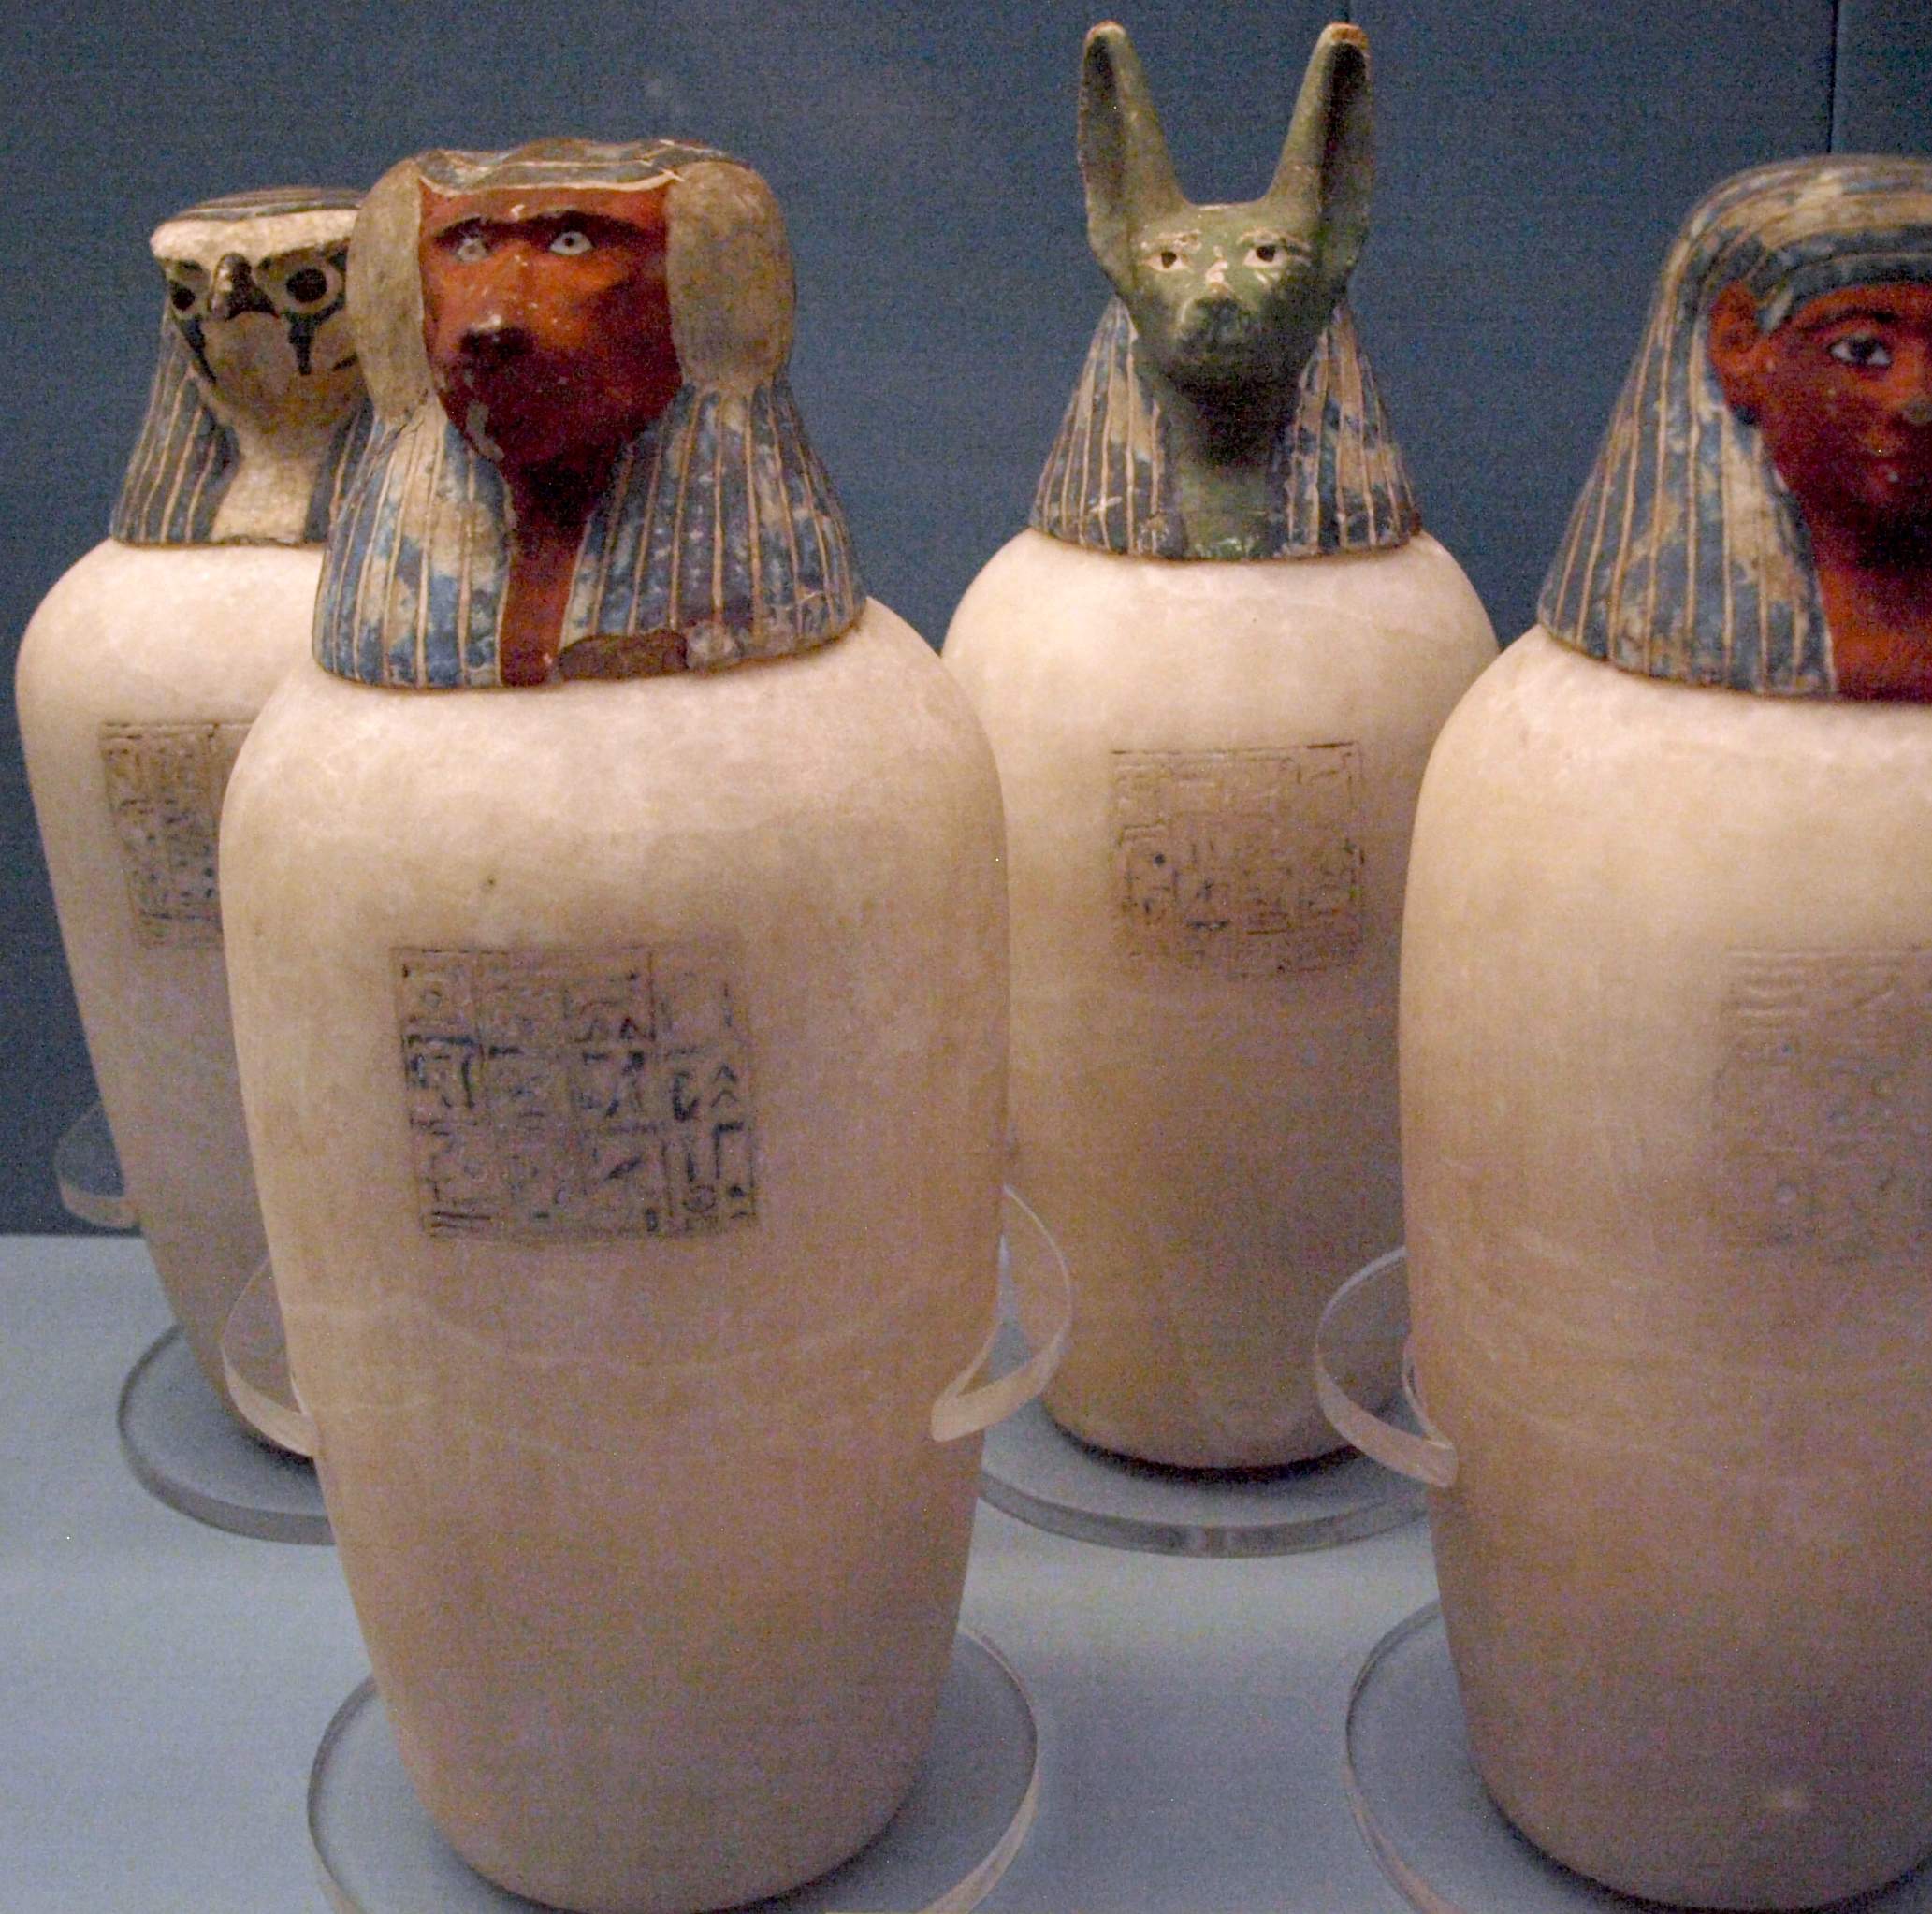
Scoperte archologiche
La mumia
Identificata ufficialmente nel 2007, la mummia di Hatshepsut è stata confermata grazie a un vaso canopo. La tomba KV60, situata nella Valle dei Re, conteneva il corpo di colei che fu tra le più grandi donne faraone.
Deposito Cerimoniale
Sotto le fondamenta del tempio sono stati rinvenuti strumenti cerimoniali con il nome incoronazione di Hatshepsut.

Slide 11
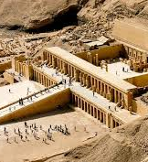
curiosità
Un'analisi scientifica del 2007 sulla presunta mummia di Hatshepsut (identificata tramite TC in un dente) ha descritto la faraona come una donna di circa 50 anni, in sovrappeso (obesa), calva nella parte anteriore, con problemi di diabete e artrite. Tuttavia, alcuni ricercatori discutono tali risultati, suggerendo che la mummia potesse appartenere alla sua nutrice, e non alla regina stessa. Ma Hatshepsut sulle statue si faceva raffigurare in buono stato.
Alcuni non sapevano che Hatshepsut non era un uomo ed era Sposato con un altro uomo (il suo fratellastro) ma lo accettavano.

Slide 12

Libro
A pagina 18 c’é un riassunto della sua storia, intitolato
“É UNA REGINA… O UN RE”

Slide 13
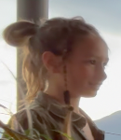
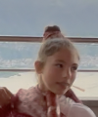
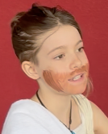

Thutmose III babbuino senenmut hatshepsut il video lo abbiamo fatto noi
VIDEO

Slide 14
Attivia
Diventa il popolo del egitto
Guardate il vostro problema e provate con piccole scenette e dialoghi a risolvere il problema
Sul cartellino ci sarà scritto che personaggi devono esserci nella senetta e li metterete in scena
GRUPPI
Martina– liam.m– davide - Christian
Nicole – luca– paride - Natalia
Gabriel–Mathis–aurora
Gui– luigi– valentino - Jonny
Liam.j– nazli– sebastian - Althea

Slide 15
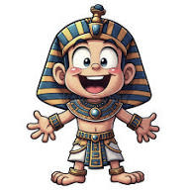

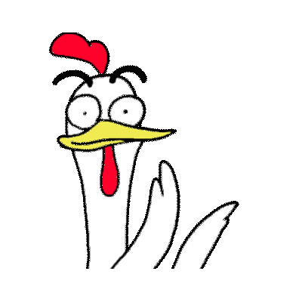
grazie per l‘attenzione

